Slide 1
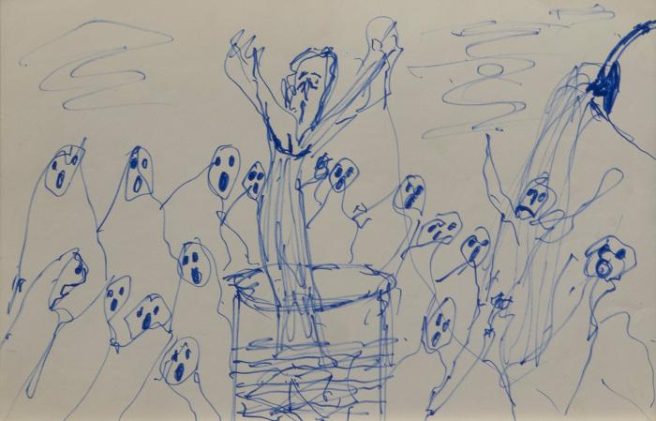
Sin título (SGSD001)

Slide 2
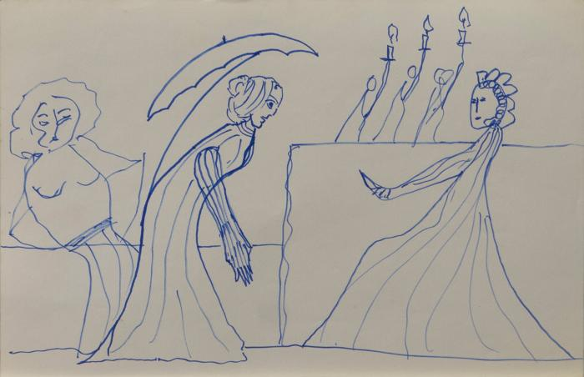
Sin título (SGSD002)

Slide 3
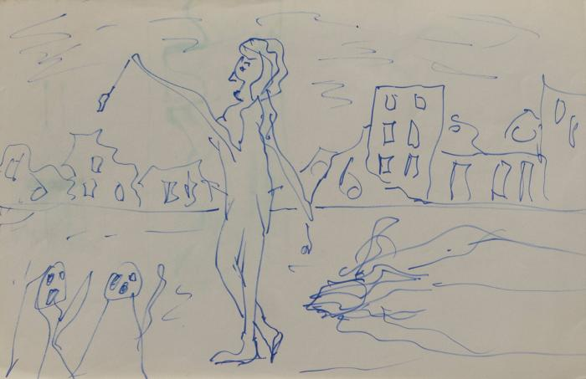
Sin título (SGSD003)

Slide 4
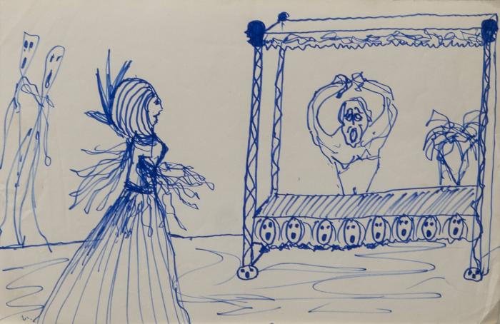
Sin título (SGSD004)

Slide 5
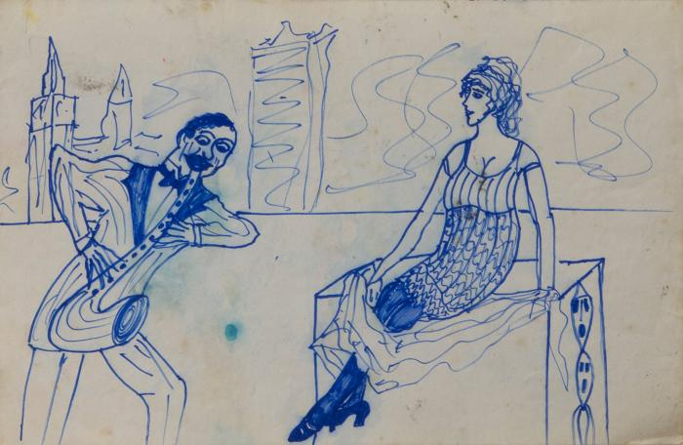
Sin título (SGSD005)

Slide 6
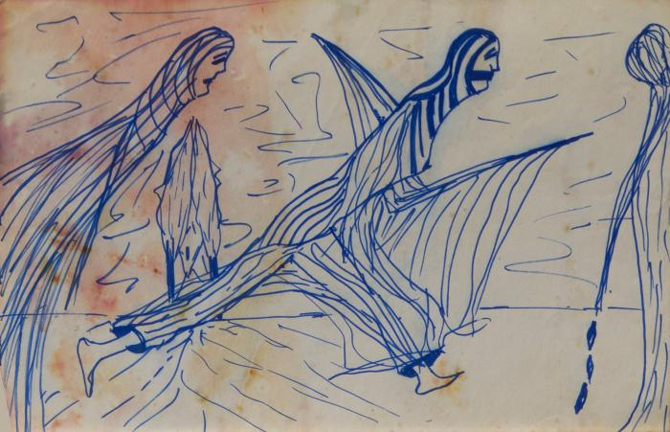
Sin título (SGSD006)

Slide 7
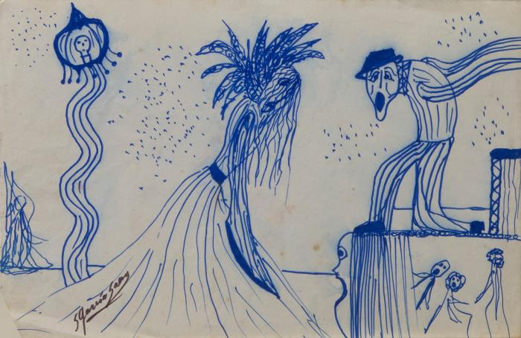
Sin título (SGSD007)

Slide 8
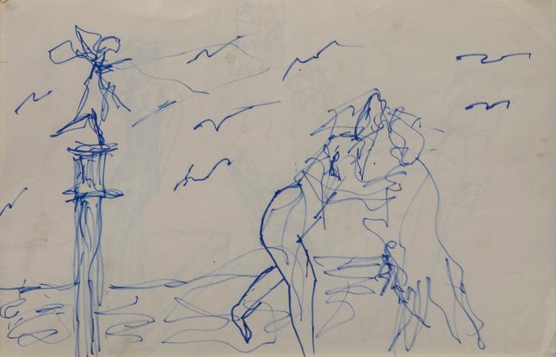
Sin título (SGSD008)

Slide 9
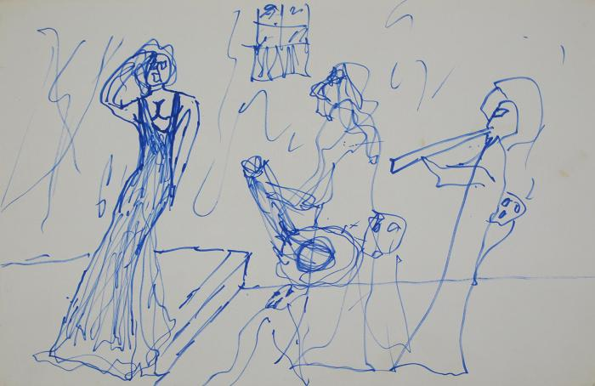
Sin título (SGSD009)

Slide 10
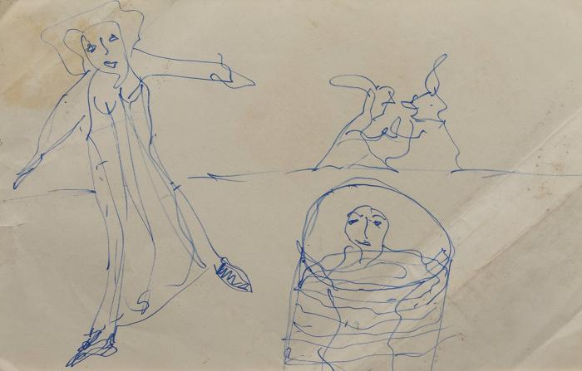
Sin título (SGSD010)

Slide 11
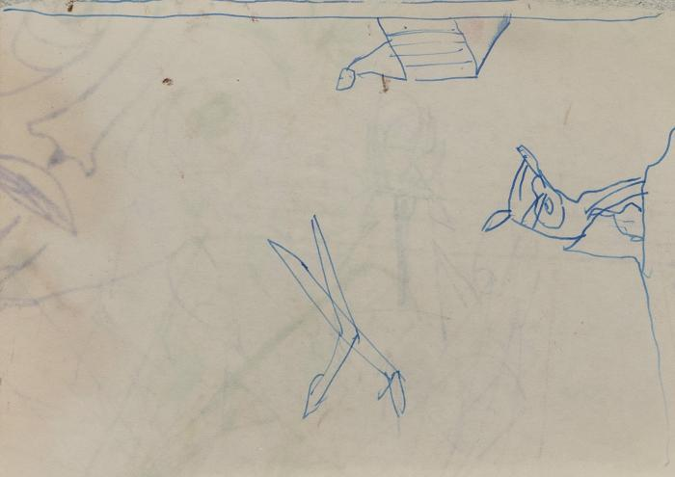
Sin título (SGSD012)

Slide 12
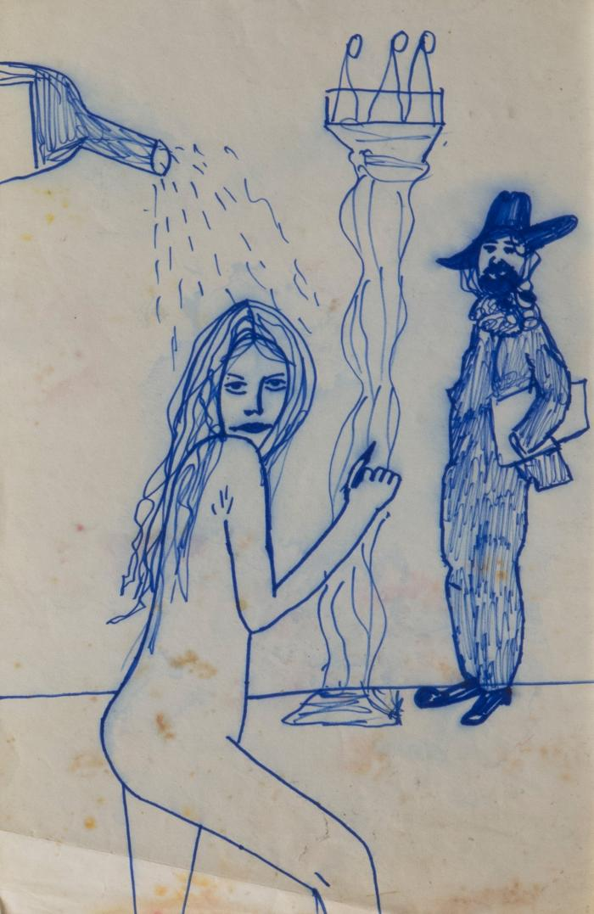
Sin título (SGSD013)

Slide 13
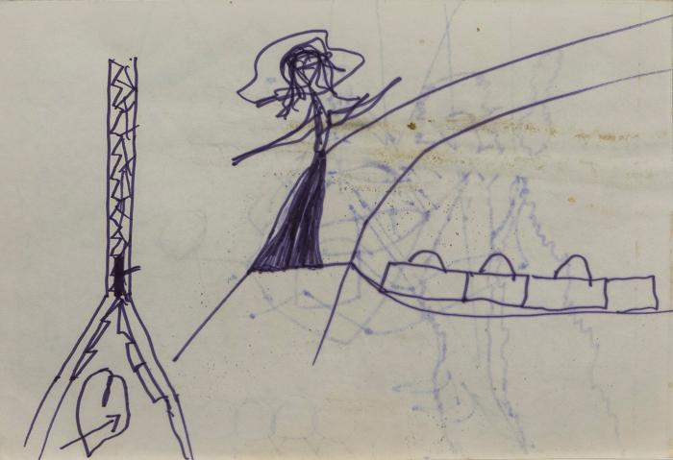
Sin título (SGSD014)

Slide 14
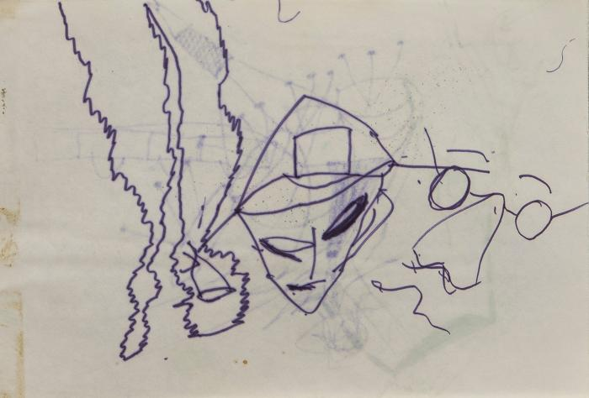
Sin título (SGSD015)

Slide 15
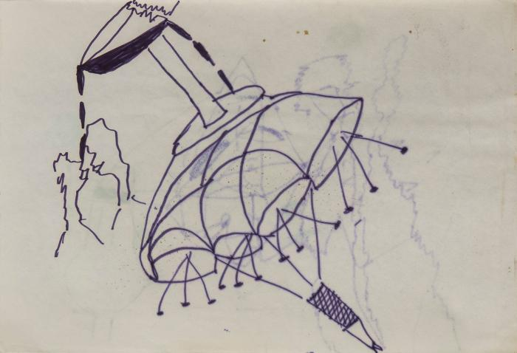
Sin título (SGSD016)

Slide 16
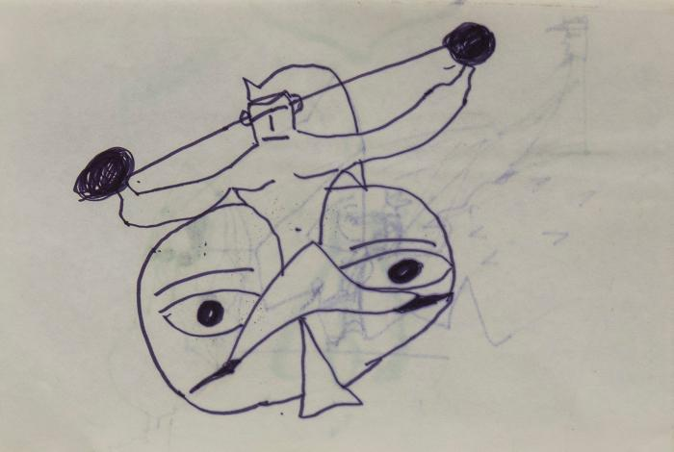
Sin título (SGSD017)

Slide 17
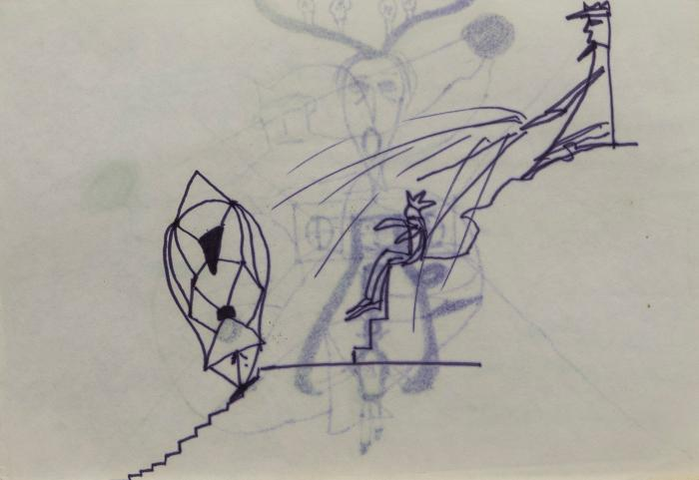
Sin título (SGSD018)

Slide 18
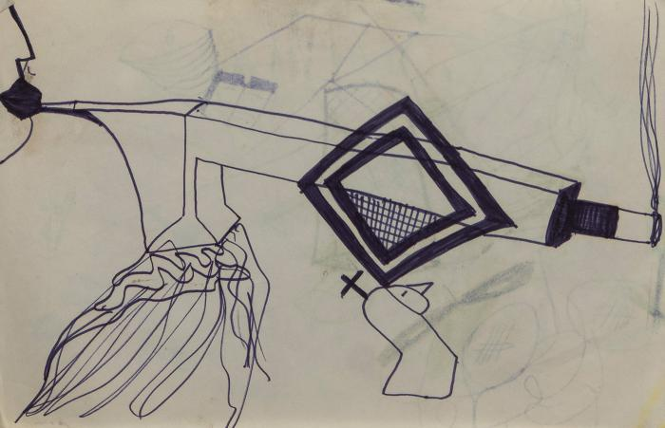
Sin título (SGSD019)

Slide 19
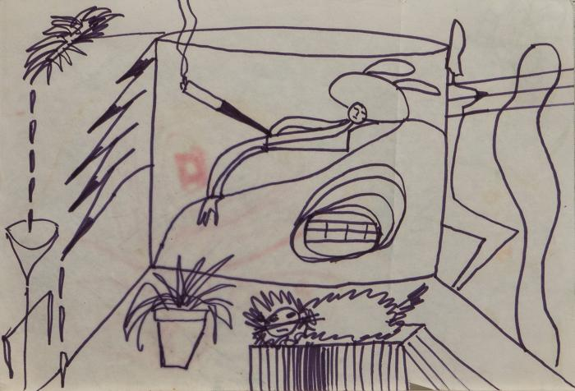
Sin título (SGSD020)

Slide 20
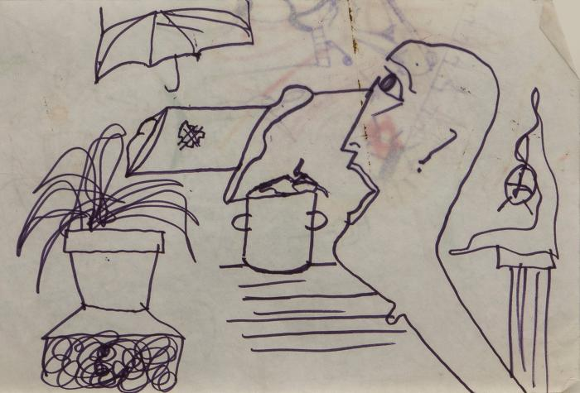
Sin título (SGSD021)

Slide 21
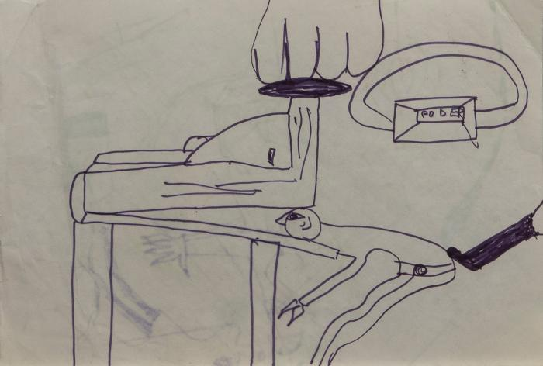
Sin título (SGSD022)

Slide 22
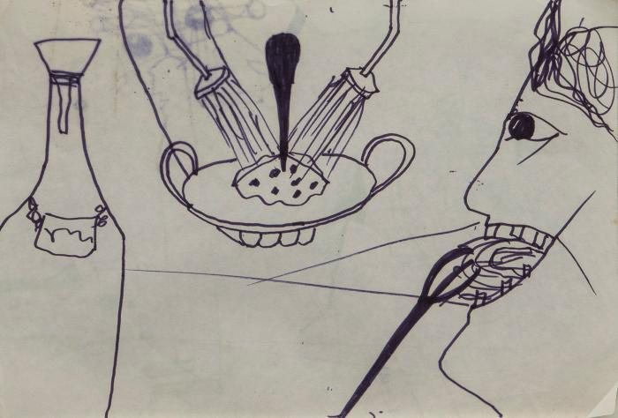
Sin título (SGSD023)

Slide 23
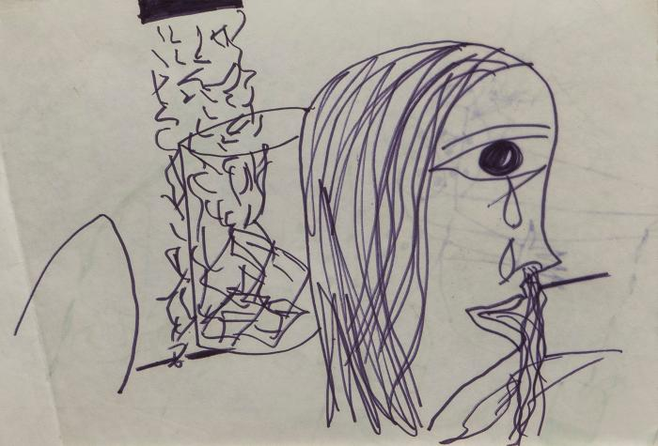
Sin título (SGSD024)

Slide 24
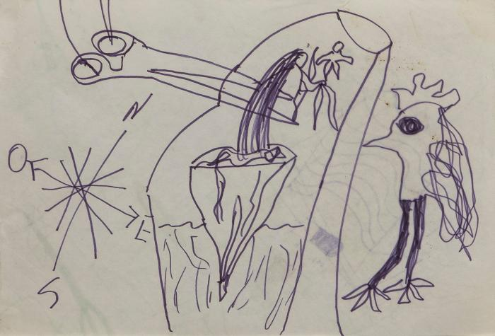
Sin título (SGSD025)

Slide 25
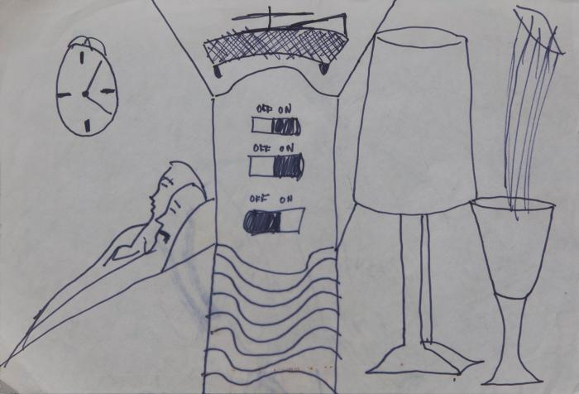
Sin título (SGSD026)

Slide 26
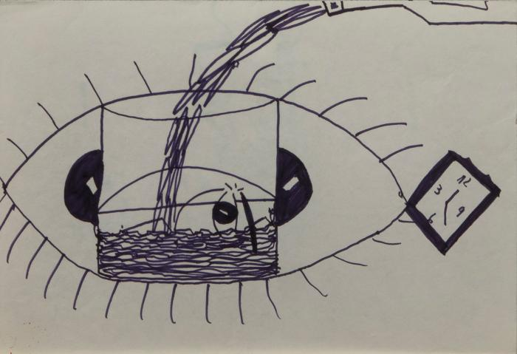
Sin título (SGSD027)

Slide 27
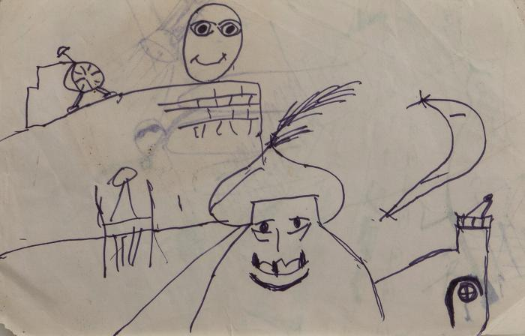
Sin título (SGSD028)

Slide 28
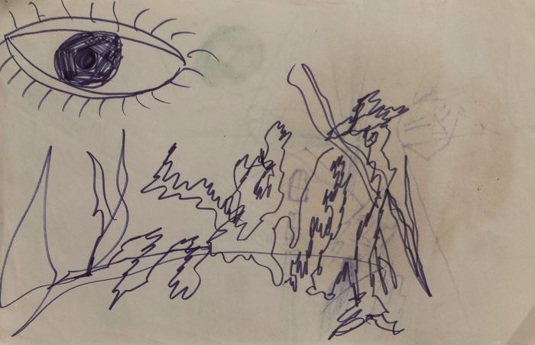
Sin título (SGSD029)

Slide 29
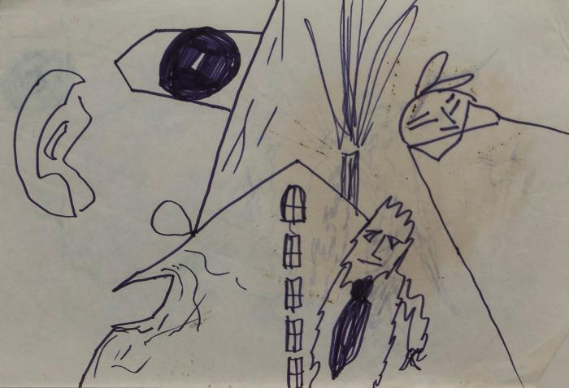
Sin título (SGSD030)

Slide 30
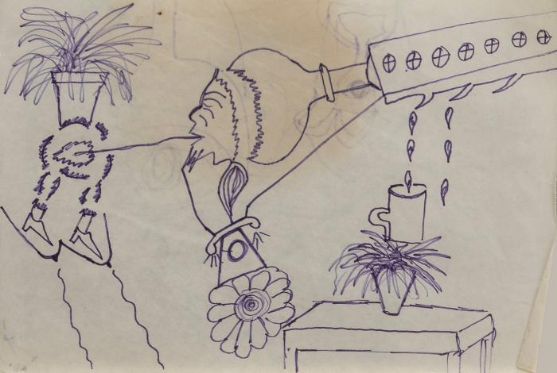
Sin título (SGSD031)

Slide 31
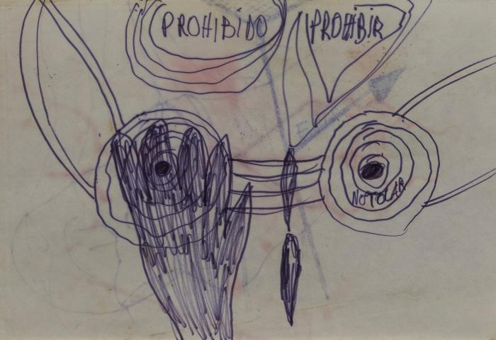
Sin título (SGSD032)

Slide 32
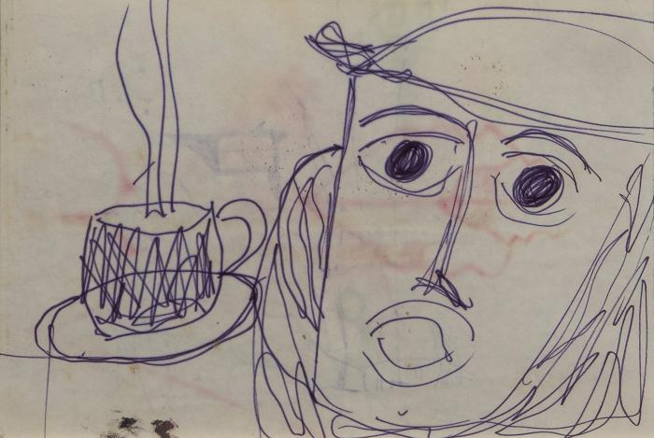
Sin título (SGSD033)

Slide 33
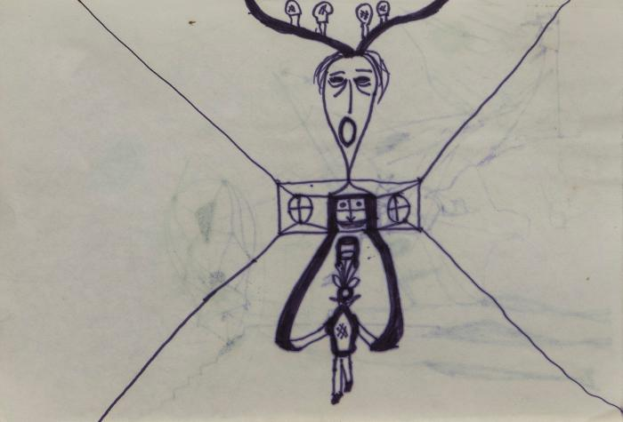
Sin título (SGSD034)

Slide 34
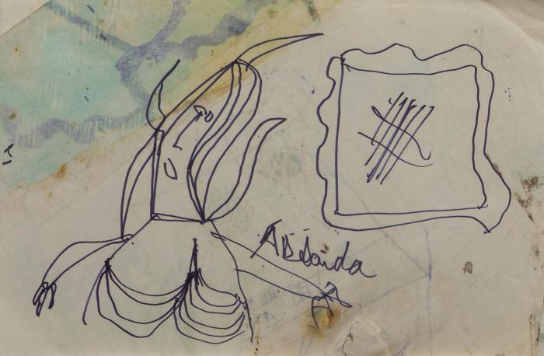
Sin título (SGSD035)

Slide 35
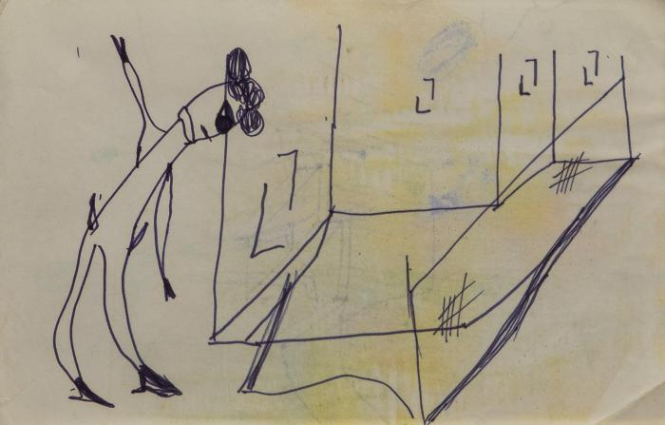
Sin título (SGSD036)

Slide 36
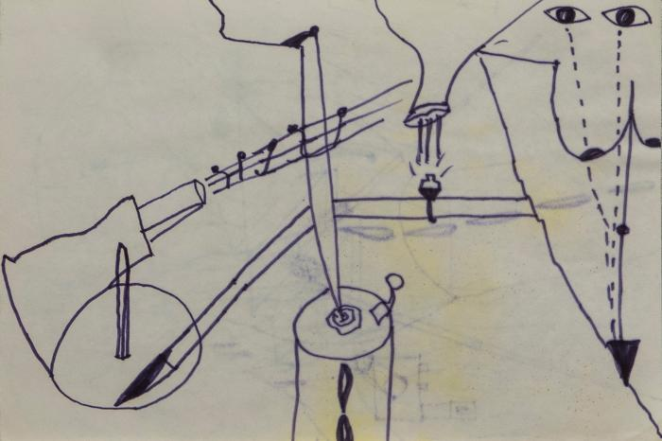
Sin título (SGSD037)

Slide 37
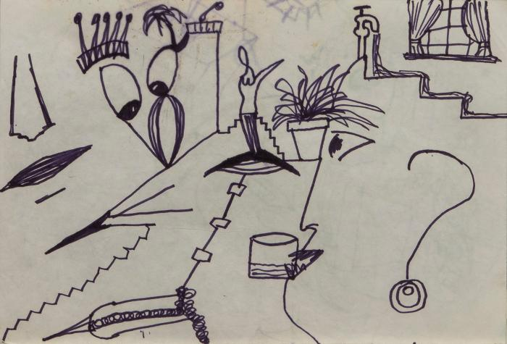
Sin título (SGSD038)

Slide 38
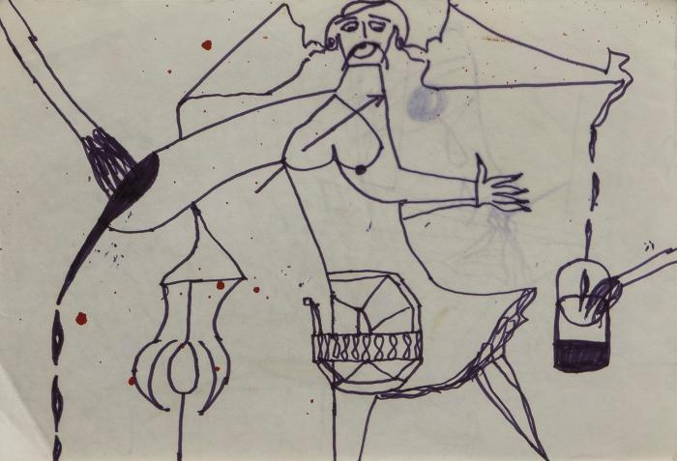
Sin título (SGSD039)

Slide 39
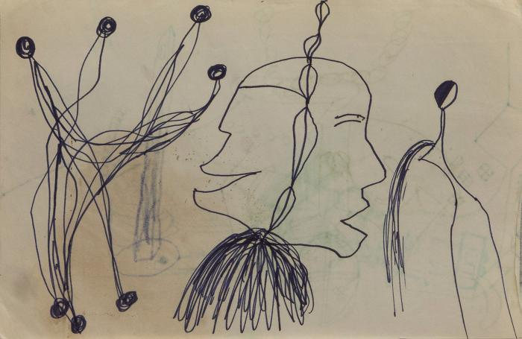
Sin título (SGSD040)

Slide 40
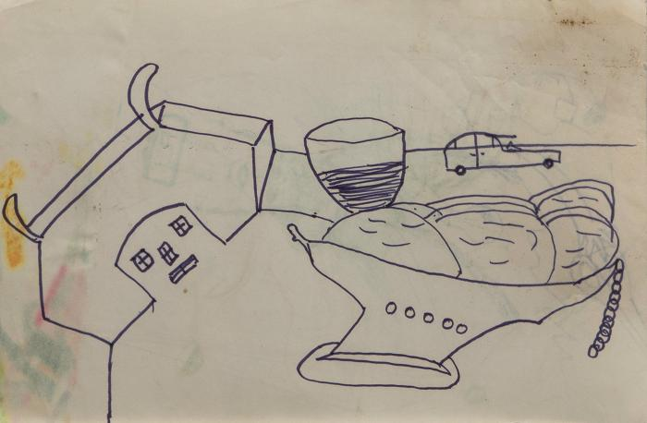
Sin título (SGSD041)

Slide 41
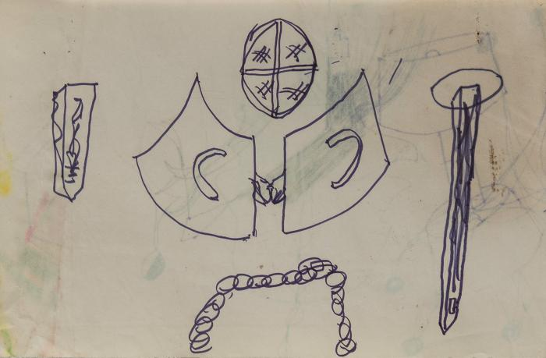
Sin título (SGSD042)

Slide 42
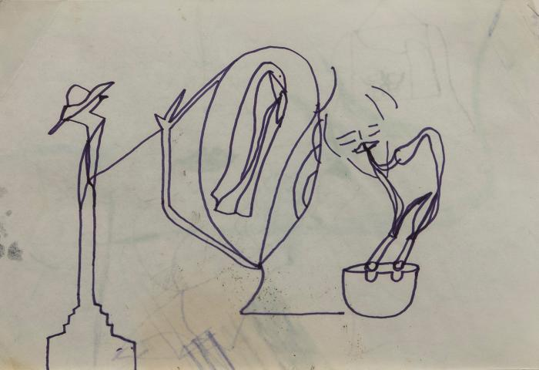
Sin título (SGSD043)

Slide 43
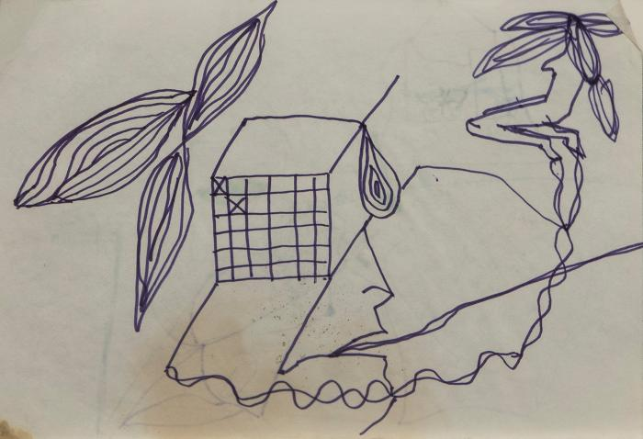
Sin título (SGSD044)

Slide 44
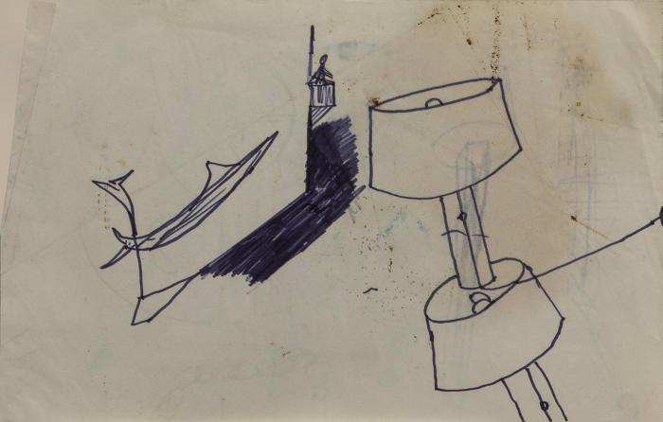
Sin título (SGSD045)

Slide 45
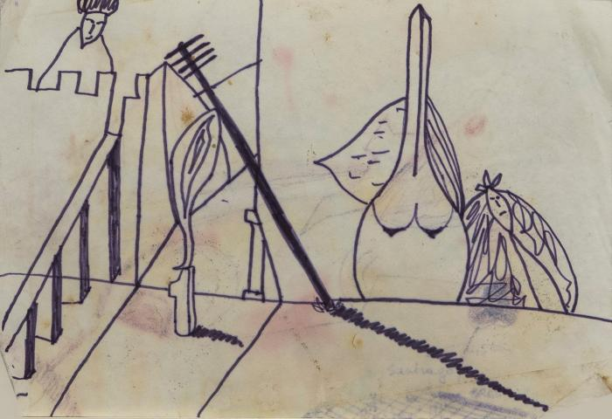
Sin título (SGSD046)

Slide 46
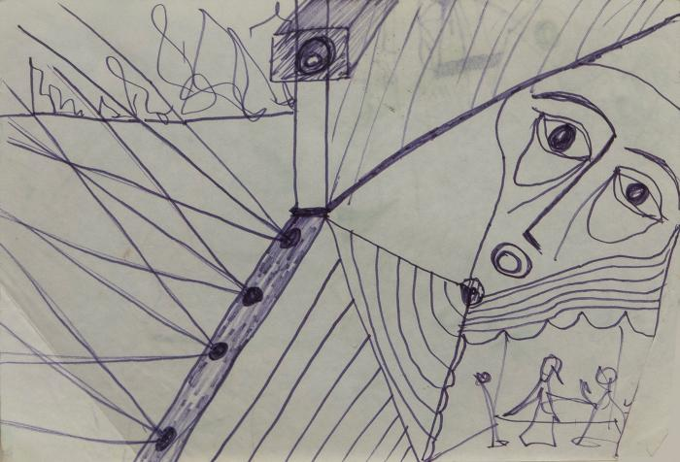
Sin título (SGSD047)

Slide 47
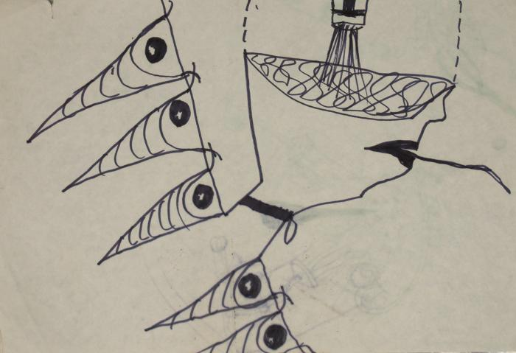
Sin título (SGSD048)

Slide 48
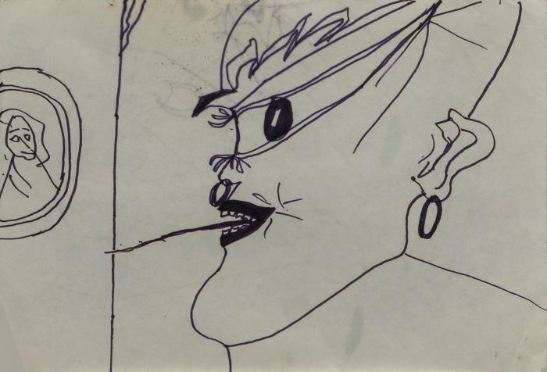
Sin título (SGSD050)

Slide 49
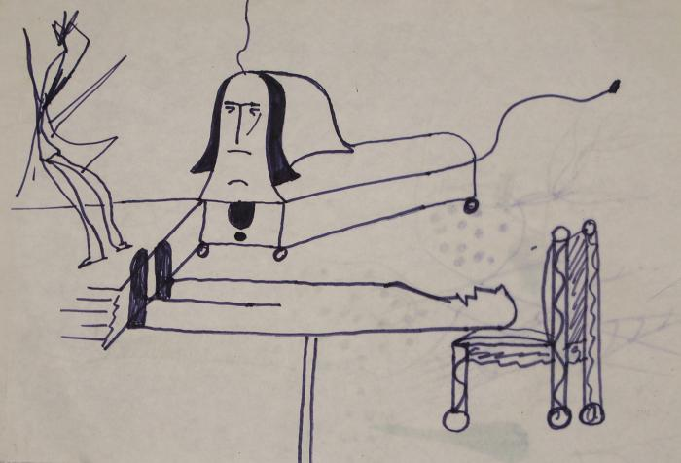
Sin título (SGSD051)

Slide 50
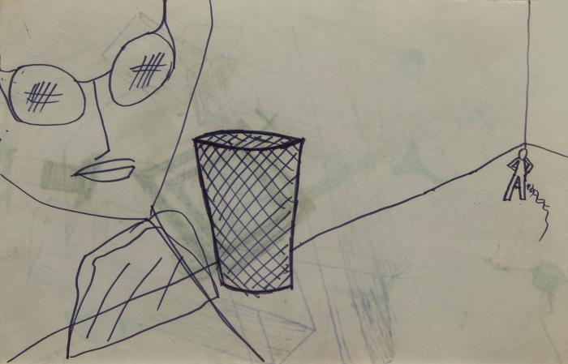
Sin título (SGSD053)

Slide 51

Sin título (SGSD054)

Slide 52

Sin título (SGSD055)

Slide 53

Sin título (SGSD056)

Slide 54

Sin título (SGSD057)

Slide 55

Sin título (SGSD058)

Slide 56

Sin título (SGSD059)

Slide 57

Sin título (SGSD060)

Slide 58

Sin título (SGSD061)

Slide 59

Sin título (SGSD062)

Slide 60

Sin título (SGSD063)

Slide 61

Sin título (SGSD064)

Slide 62

Sin título (SGSD065)

Slide 63

Sin título (SGSD066)

Slide 64

Sin título (SGSD067)

Slide 65

Sin título (SGSD068)

Slide 66

Sin título (SGSD069)

Slide 67

Sin título (SGSD070)

Slide 68

Sin título (SGSD071)

Slide 69

Sin título (SGSD072)

Slide 70

Sin título (SGSD073)

Slide 71

Sin título (SGSD074)

Slide 72

Sin título (SGSD076)

Slide 73

Sin título (SGSD077)

Slide 74

Sin título (SGSD078)

Slide 75

Sin título (SGSD079)

Slide 76

Sin título (SGSD080)

Slide 77

Sin título (SGSD081)

Slide 78

Sin título (SGSD082)

Slide 79

Sin título (SGSD083)

Slide 80

Sin título (SGSD084)

Slide 81

Sin título (SGSD085)

Slide 82

Sin título (SGSD086)

Slide 83

Sin título (SGSD087)

Slide 84

Sin título (SGSD088)

Slide 85

Sin título (SGSD089)

Slide 86

Sin título (SGSD090)

Slide 87

Sin título (SGSD091)

Slide 88

Sin título (SGSD092)

Slide 89

Sin título (SGSD093)

Slide 90

Sin título (SGSD094)

Slide 91

Sin título (SGSD095)

Slide 92

Sin título (SGSD096)

Slide 93

Sin título (SGSD098)

Slide 94

Sin título (SGSD099)

Slide 95

Sin título (SGSD100)

Slide 96

Sin título (SGSD101)

Slide 97

Sin título (SGSD102)

Slide 98

Sin título (SGSD103)

Slide 99

Sin título (SGSD104)

Slide 100

Sin título (SGSD105)

Slide 101

Sin título (SGSD107)

Slide 102

Sin título (SGSD108)

Slide 103

Sin título (SGSD109)

Slide 104

Sin título (SGSD110)

Slide 105

Sin título (SGSD111)

Slide 106

Sin título (SGSD112)

Slide 107

Sin título (SGSD113)

Slide 108

Sin título (SGSD114)

Slide 109

Sin título (SGSD115)

Slide 110

Sin título (SGSD116)

Slide 111

Sin título (SGSD117)

Slide 112

Sin título (SGSD118)

Slide 113

Sin título (SGSD119)

Slide 114

Sin título (SGSD120)

Slide 115

Sin título (SGSD121)

Slide 116

Sin título (SGSD122)

Slide 117

Sin título (SGSD123)

Slide 118

Sin título (SGSD124)

Slide 119

Sin título (SGSD125)

Slide 120

Sin título (SGSD126)

Slide 121

Sin título (SGSD127)

Slide 122

Sin título (SGSD128)

Slide 123

Sin título (SGSD129)

Slide 124

Sin título (SGSD130)

Slide 125

Sin título (SGSD131)

Slide 126

Sin título (SGSD132)

Slide 127

Sin título (SGSD133)

Slide 128

Sin título (SGSD134)

Slide 129

Untitled (SGSD135)

Slide 130

Untitled (SGSD136)

Slide 131

Untitled (SGSD137)

Slide 132

Sin título (SGSD138)

Slide 133

Untitled (SGSD139)

Slide 134

Sin título (SGSD140)

Slide 135

Sin título (SGSD141)

Slide 136

Untitled (SGSD142)

Slide 137

Untitled (SGSD143)

Slide 138

Untitled
(SGSD144)

Slide 139

Untitled (SGSD146)

Slide 140

Untitled (SGSD147)

Slide 141

Untitled (SGSD148)

Slide 142

Sin título (SGSD149)

Slide 143

Sin título (SGSD150)

Slide 144

Untitled (SGSD151)

Slide 145

Sin título (SGSD152)

Slide 146

Sin título (SGSD153)

Slide 147

Sin título (SGSD154)

Slide 148

Sin título (SGSD155)

Slide 149

Sin título (SGSD156)

Slide 150

Sin título (SGSD157)

Slide 151

Sin título (SGSD158)

Slide 152

Proxy marriage (SGSD159)

Slide 153

Sin título (SGSD160)

Slide 154

Sin título (SGSD161)

Slide 155

Sin título (SGSD162)

Slide 156

Sin título (SGSD163)

Slide 157

Sin título (SGSD164)

Slide 158

Sin título (SGSD165)

Slide 159

Sin título (SGSD166)

Slide 160

Sin título (SGSD167)

Slide 161

Sin título (SGSD168)

Slide 162

Sin título (SGSD169)

Slide 163

Sin título (SGSD170)

Slide 164

Sin título (SGSD171)

Slide 165

Sin título (SGSD172)

Slide 166

Sin título (SGSD173)

Slide 167

Sin título (SGSD174)

Slide 168

Sin título (SGSD175)

Slide 169

Sin título (SGSD176)

Slide 170

Sin título (SGSD177)

Slide 171

Sin título (SGSD178)

Slide 172

Sin título (SGSD179)

Slide 173

Sin título (SGSD180)

Slide 174

Sin título (SGSD181)

Slide 175

Untitled (SGSD182)

Slide 176

Sin título (SGSD183)

Slide 177

Sin título (SGSD184)

Slide 178

Sin título (SGSD185)

Slide 179

Sin título (SGSD186)

Slide 180

Untitled (SGSD187)

Slide 181

Untitled (SGSD188)

Slide 182

Untitled (SGSD189)

Slide 183

Sin título (SGSD190)

Slide 184

Sin título (SGSD191)

Slide 185

Sin título (SGSD192)

Slide 186

Sin título (SGSD193)

Slide 187

Sin título (SGSD194)

Slide 188

Sin título (SGSD195)

Slide 189

Untitled (SGSD196)

Slide 190

Untitled (SGSD197)

Slide 191

Sin título (SGSD198)

Slide 192

Sin título (SGSD199)

Slide 193

Untitled (SGSD200)

Slide 194

Sin título (SGSD201)

Slide 195

Sin título (SGSD202)

Slide 196

Untitled (SGSD203)

Slide 197

Sin título (SGSD204)

Slide 198

Sin título (SGSD205)

Slide 199

Sin título (SGSD206)

Slide 200

Untitled (SGSD208)

Slide 201

Sin título (SGSD210)

Slide 202

Sin título (SGSD211)

Slide 203

Sin título (SGSD212)

Slide 204

Sin título (SGSD213)

Slide 205

Sin título (SGSD214)

Slide 206

Untitled (SGSD215)

Slide 207

Sin título (SGSD216)

Slide 208

Sin título (SGSD218)

Slide 209

Sin título (SGSD219)

Slide 210

Sin título (SGSD220)

Slide 211

Sin título (SGSD221)

Slide 212

Sin título (SGSD222)

Slide 213

Sin título (SGSD223)

Slide 214

Sin título (SGSD224)

Slide 215

Sin título (SGSD225)

Slide 216

Sin título (SGSD226)

Slide 217

Untitled (SGSD238)

Slide 218

Sin título (SGSD239)

Slide 219

Sin título (SGSD240)

Slide 220

Sin título (SGSD241)

Slide 221

Sin título (SGSD242)

Slide 222

Sin título (SGSD243)

Slide 223

Sin título (SGSD244)

Slide 224

Sin título (SGSD245)

Slide 225

Sin título (SGSD246)

Slide 226

Sin título (SGSD247)

Slide 227

Sin título (SGSP029)

Slide 228

Sin título (SGSP030)

Slide 229

Sin título (SGSP061)

Slide 230

Poetic Geometry (SGSP065)

Slide 231

Sin título (SGSP066)

Slide 232

Sin título (SGSP067)

Slide 233

Sin título (SGSP068)

Slide 234

Retorno (SGSP069)

Slide 235

Sin título (SGSP070)

Slide 236

Sin título (SGSP071)

Slide 237

Sin título (SGSP074)

Slide 238

Sin título (SGSP163)

Slide 239

Sin título (SGSP165)

Slide 240

Sin título (SGSP166)

Slide 241

Sin título (SGSP176)

Slide 242

Sin título (SGSP181)

Slide 243

Sin título (SGSP182)

Slide 244

Principio (SGSP192)

Slide 245

Sin título (SGSP193)

Slide 246

Sin título (SGSP194)

Slide 247

Sin título (SGSP195)

Slide 248

Sin título (SGSP196)

Slide 249

Sin título (SGSP201)

Slide 250

Sin título (SGSP202)

Slide 251

Sin título (SGSP203)

Slide 252

Jesús es azotado (SGSP281)

Slide 253

Jesús es crucificado (SGSP282)

Slide 254

Secuencias visuales (SGSP283)

Slide 255

Secuencias visuales (SGSP284)

Slide 256

Secuencias visuales (SGSP285)

Slide 257

Secuencias visuales (SGSP286)

Slide 258

Secuencias visuales (SGSP287)

Slide 259

Secuencias visuales (SGSP288)

Slide 260

Secuencias visuales (SGSP289)

Slide 261

Sin título (SGSP290)

Slide 262

Sin título (SGSP291)

Slide 263

Sin título (SGSP292)

Slide 264

Sin título (SGSP294)

Slide 265

[BLANK] (SGSP295)

Slide 266

Sin título (SGSP302)

Slide 267

Sin título (SGSP303)

Slide 268

Sin título (SGSP304)

Slide 269

Sin título (SGSP305)

Slide 270

Sinfonía de Carnaval (SGSP306)

Slide 271

[BLANK] (SGSP307)

Slide 272

Sin título (SGSP308)

Slide 273

Sin título (SGSP309)

Slide 274

Sin título (SGSP310)

Slide 275

Sin título (SGSP311)

Slide 276

Sin título (SGSP312)

Slide 277

Sin título (SGSP313)

Slide 278

[BLANK] (SGSP314)

Slide 279

Sin título (SGSP315)

Slide 280

Sin título (SGSP316)

Slide 281

Sin título (SGSP317)

Slide 282

Sin título (SGSP318)

Slide 283

Sin título (SGSP319)

Slide 284

Sin título (SGSP357)

Slide 285

Sin título (SGSP366)

Slide 286

Sin título (SGSP367)

Slide 287

Sin título (SGSP370)

Slide 288

[BLANK] (SGSP382)

Slide 289

Sin título (SGSP383)

Slide 290

Sin título (SGSP384)

Slide 291

Sin título (SGSP385)

Slide 292

Sin título (SGSP386)

Slide 293

Sin título (SGSP387)

Slide 294

Sin título (SGSP388)

Slide 295

Sin título (SGSP389)

Slide 296

Sin título (SGSP390)

Slide 297

Sin título (SGSP391)

Slide 298

Sin título (SGSP392)

Slide 299

Sin título (SGSP393)

Slide 300

Sin título (SGSP394)

Slide 301

Sin título (SGSP395)

Slide 302

Sin título (SGSP396)

Slide 303

[BLANK] (SGSP397)

Slide 304

Sin título (SGSP398)

Slide 305

Sin título (SGSP399)

Slide 306

Sin título (SGSP400)

Slide 307

Sin título (SGSP401)

Slide 308

Sin título (SGSP402)

Slide 309

Sin título (SGSP403)

Slide 310

Sin título (SGSP404)

Slide 311

Sin título (SGSP405)

Slide 312

Sin título (SGSP406)

Slide 313

Sin título (SGSP407)

Slide 314

Sin título (SGSP408)

Slide 315

Sin título (SGSP409)

Slide 316

Sin título (SGSP410)

Slide 317

Sin título (SGSP411)

Slide 318

Sin título (SGSP512)

Slide 319

Sin título (SGSP513)

Slide 320

Violación de la libertad (SGSP567)

